Slide 1
Медіа простір
Загальне поняття про медіа;
Види медіа;
Вплив медіа на розвиток особистості.

Slide 2
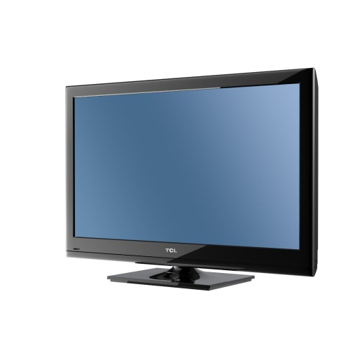
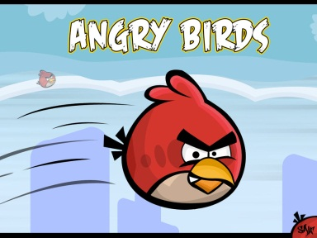
Загальне поняття про медіа
Медіа – (від грец. середина або посередник), засіб, через який опосередковано здійснюється комунікація між людьми, групами людей. Сьогодні медіа – це всі засоби масової комунікації

Slide 3
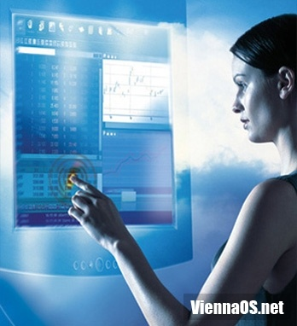
Медіаосвіта – частина освітнього процесу, спрямована на формування в суспільстві медіакультури, підготовку особистості до безпечної та ефективної взаємодії із сучасною системою масмедіа, включаючи як традиційні так і новітні медіа з урахуванням розвитку інформаційно-комунікаційних технологій.

Slide 4
Згадайте, будь ласка,
всі типи мас-медіа,
які ви використовували
або які на вас впливали
з того моменту,
як ви прокинулись?
?

Slide 5
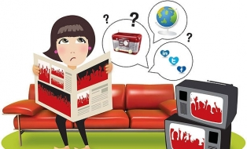
Радіо
Телебачення
Газети
Часописи
Інтернет / комп’ютери та фільми
Мобільні телефони
Айподи або МР3-плеєри
Відео та комп’ютерні ігри
Інші музичні записи (наприклад, CD або просто записи)
Білборди та інші типи реклами (зокрема слова або картинки на одягу, інформацію в магазинах, на стадіонах, упаковці їжі), а також постерах та флаєрах

Slide 6
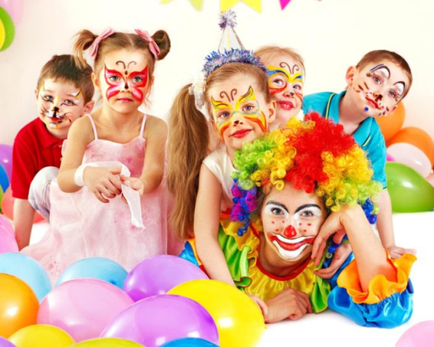
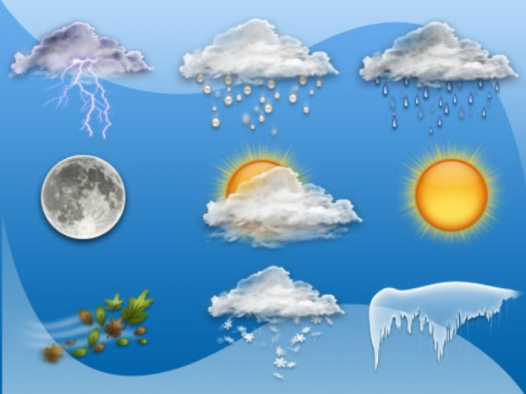
Що ми шукаємо в медіа?
Новини (факти)
Погляди, точки зору та оцінки подій
Знання (освіта/самоосвіта)
Розваги

Slide 7
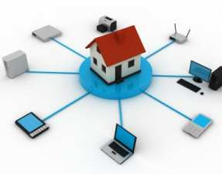
Сучасний медіа споживач близько 30% часу, витраченого на мас-медіа, люди віддають двом або більше медіа одночасно

Slide 8
Медіа-простір
(англ.Mediaspace) — це «електронні умови, в яких групи людей можуть працювати разом, навіть якщо вони не знаходяться в одному й тому ж місці в той же час. В медіа-просторі, люди можуть створювати в реальному часі візуальні та звукові середовища, які охоплюють фізично розподілені площі. Вони також можуть контролювати запис, доступ та відтворення зображень і звуків з цих середовищах»

Slide 9
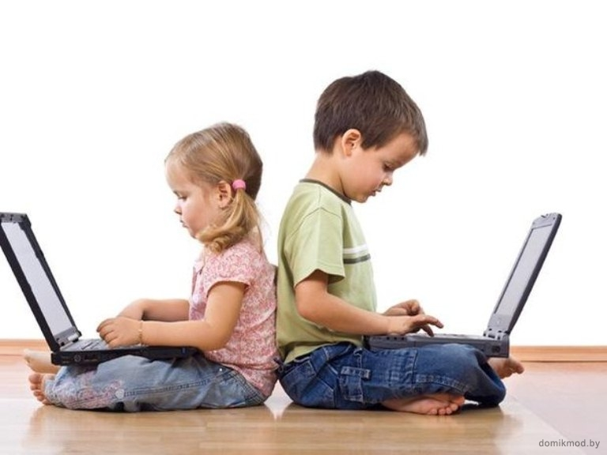
Нові технології: благо чи зло?
Всі медіа існують завдяки технологіям
Завжди розвиваються технології, які дають життя новим медіа
Зміна технологій спричиняє зміну способу комунікації
Все це визначає зміни в суспільстві

Slide 10
Що значить бути медіаграмотним?
Вміти:
Шукати інформацію
Просіювати інформацію
Знаходити, те що на вагу золота
Конструювати свій власний медіапродукт з потрібним меседжем

Slide 11
Комп'ютери створюють не тільки безлюдні виробництва, але й «безлюдне» спілкування, коли співрозмовника цілком заміняє комп'ютерна система
Соціальні мережі обійшли за популярністю порносайти – тепер вони найбільш популярний майданчик проведення часу в Інтернеті.

Slide 12
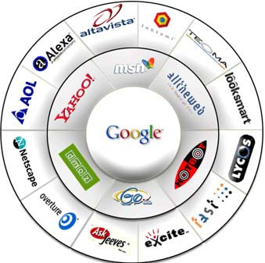
Концептуальна рамка медіаосвіти дітей різного віку
Медіапотреби визначено через медіаризики – потенційну шкоду здоров’ю та розвитку дитини, яку може завдати сприйнята медіапродукція.

Slide 13
… Ілюзія безпечності екрану призводить до того, що батьки втрачають контроль над впливом медіа на здоров’я, психологічний добробут і нормальний розвиток дитини…
В.Ф.Іванов

Slide 14
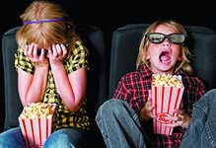
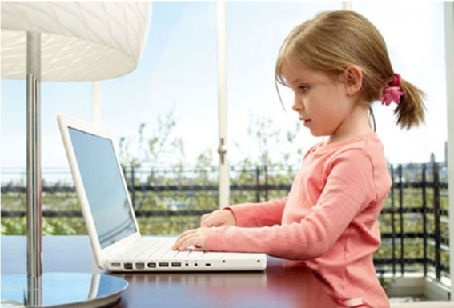
Визначення терміну “медіасоціалізація”
Медіа — частина світу або зовнішнього середовища, в якому відбувається розвиток особистості
Соціалізація — це процес входження дитини у світ дорослих, засвоєння його структури, законів існування і способів перетворення
На межі тисячоліть активно стали використовувати поняття «медіасоціалізації», яким позначають процес розвитку особистості під впливом медіа (кіно, телебачення, інтернету)

Slide 15
З медіа дитина має змогу
Проблема медіасоціалізації
Отримувати інформацію про світ дорослих
Застосовувати сценарії та норми соціальної поведінки
Брати за зразок міжособистісного спілкування

Slide 16
Негативні наслідки
Некомпетентне використання медіа
призводить до руйнації традиційних способів уведення/входження дитини в світ дорослих
пов’язане з кризою сім’ї як суспільного інституту.

Slide 17
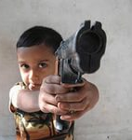
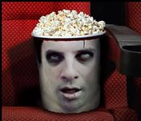
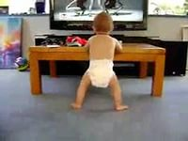
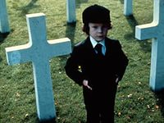
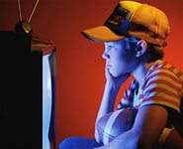
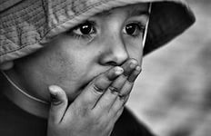
Негативні наслідки необмеженого та безконтрольного користування медіаресурсами
погіршення зору
порушення кровообігу головного мозку
зниження концентрації уваги
поява болю в спині і шиї
виникнення блювоти
поява або загострення психічних захворювань
поява безсоння
зниження загального імунітету
погіршення відносин з близькими людьми
формується кримінальний стиль мислення

Slide 18
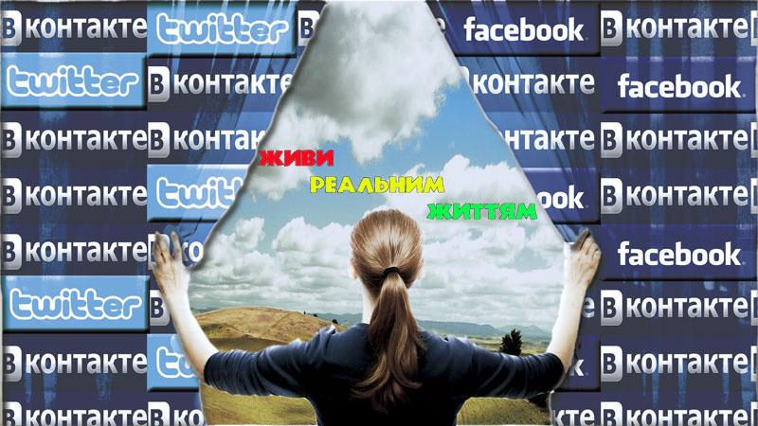
Комп'ютерна залежність -
патологічна тяга людини до роботи або проведення часу за комп'ютером. На рівні з алкогольною та наркотичною залежностями комп'ютерна є досить поширеною серед такої вікової групи, як підлітки. Виникнення такого типу залежності відносять до кінця ХХ століття.

Slide 19
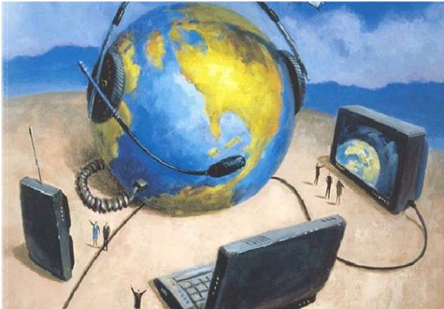
Вплив медіа на розвиток особистості
За результатами всеукраїнського репрезентативного опитування батьків дітей різного віку (1996 осіб, липень 2013р., на замовлення Нацради України з питань телебачення і радіомовлення) побудовано вікову періодизацію медіаризиків для 5 вікових інтервалів

Slide 20
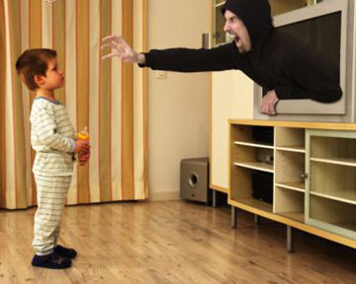
І. Ризики для дітей до 6-7 років  Знерухомлення !!!
Надмірна вразливість (все, що в телевізорі показують, все є, все відбувається; вірять в то, що показують, думають то реально; «мамо я боюся, навіщо вони так роблять?)
Моральний розвиток (що не показують – то все добре, так треба робити, приймає все на віру)
Копіювання виразів, імітація дій (Вони ж між собою спілкуються тими мультиками, ідуть такі фрази з тих мультиків, як тільки зійдуться на дитячому майданчику, починають битися, імітувати вбивства з якихось фільмів; починає перетворюватись на Губку Боба

Slide 21
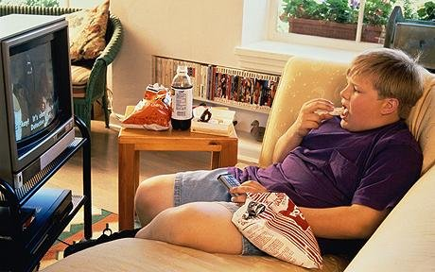
ІІ. Ризики для дітей до 9-10 років
Надмірна довіра рекламі товарів (Купити і всьо, навіть таблетки; Не можемо визначитись, що ми збираємо – все купляємо. Бакуганів ми купуємо, картки купуємо)
Телевізор дуже захоплює (не відірвати; навіть не чує, що ти до нього говориш; це спосіб відтягнути час, щоб не робити уроків)
Вплив від дитини, яка дивилася (треба дивитися зомбі, бо всі дивляться)
Страх, що зі мною це станеться (Земля загине, погано спить)

Slide 22
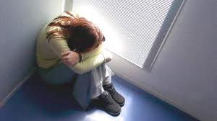
ІІІ. Ризики для дітей до 12 років
Висока залежність від думки однолітків (це всі дивляться і я хочу, тиск: дзвонять, чого «Універ» не дивишся)
Копіювання моделей поведінки (може слугувати ідеями: знущання, вбивства специфічні, суїцид, коли п’ятеро на одного, і впав, а б’ють; брат брата підколює; захоплення героями)
Вважають, що це є нормою життя, що це так і повинно бути (це подобається, це адреналін; кримінал – норма, вживання алкоголю)
Отупіння, деградація (не інтелектуальний гумор, «овощ пасивний», нема міркування, розвитку)

Slide 23
ІV. Ризики для дітей до 16 років
Копіювання моделей стосунків із перекрученими людськими цінностями (пародія на сім’ю замість материнства, доброти, що треба берегти близьких і себе; демонструється безвідповідальність, якісь розборки між людьми, що вважались недостойними, невістка не зрозуміла свекруху; всі з усіма сплять і всім добре, це така крутизна)
Спрощене розуміння подій (не сприймають, що це про правоохоронну систему, а про подію; спотворене бачення соціального життя; рисує нереальний світ, переноситься в нього)

Slide 24
Вікові психологічні новоутворення, що визначають медіаризики
На межі 6р. | 9 -10р. | 12 р. | 16 р.
Розрізнення реальності і фантазії Самоусвідом-лення своїх переживань Висока візуальна чутливість | Розуміння медіареаль-ності Розуміння мотивів дій і наслідків Самоконтроль і спокуса наслідування | Соціальний інтелект Розуміння гумору і абстрактне мислення Емоційний розвиток і критичність Відсутність досвіду | Ідеалізація кумирів Моральний розвиток і кримінальні проблеми Перевірка своїх обмежень Стосунки і сексуальність
Notes:
Загалом батьки усвідомлюють більшість тих ризиків шкідливого впливу телебачення на дитину, які враховуються в Європейській практиці
Ризики специфічні для дітей різного віку, вікові межі зсунуто на рік до старшого віку

Slide 25
Позитивний медійний вплив
Для навчання (в широкому сенсі)
Ресурс експериментування з власною особистісною ідентичністю
Ресурс випробування (збудження, стимулювання)
Ресурс компанійськості
Відволікання від буденності
Повернення комфортного стану
Ресурс заповнення часу
Розслаблення

Slide 26
Місія дорослих
Допомогти дитині виробити адекватні орієнтири
щодо медіа як частини життєвого світу
Зменшити ризики негативних впливів Збільшити ресурсні можливості дитини
Розібратися в особливостя медіареальності й опанувати її

Slide 27
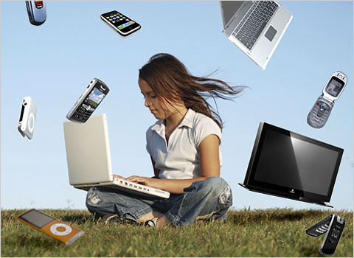
Україна
Формалізм у використанні Медіа-джерел.
Забезпеченість Interneтом лише 45% у містах і 20% у селах.
40-50% учителів самі не досконало володіють Медіа-простором.
Свідомість учнів не достатньо орієнтована на самостійне здобуття знань.
Немає системи навчальних Медіа.

Slide 28
Отже, без системи, плановості, психоголічної підготовки учителя, матеріальної оснащеності досягти позитивних результатів у використанні Медіа дуже проблематично.

Slide 29
Одним з основних способів буття людини в інформаційному суспільстві є віртуальність, але людина все-таки , за винятком патологічних випадків залишається в реальному житті й продовжує вирішувати реально-існуючі проблеми.
Презентацію підготувала та провела за нею інтерактивну бесіду в рамках педагогічної ради від 4 лютого 2016 року завуч школи, вчитель – методист, викладач предмету «Інформаційні технології» Валентина Володимирівна Буряк

